Slide 1
SEMINAR KEGIATAN MAGANG MAHASISWA
Muthia Amesthi Saharani – M3118061

Slide 2
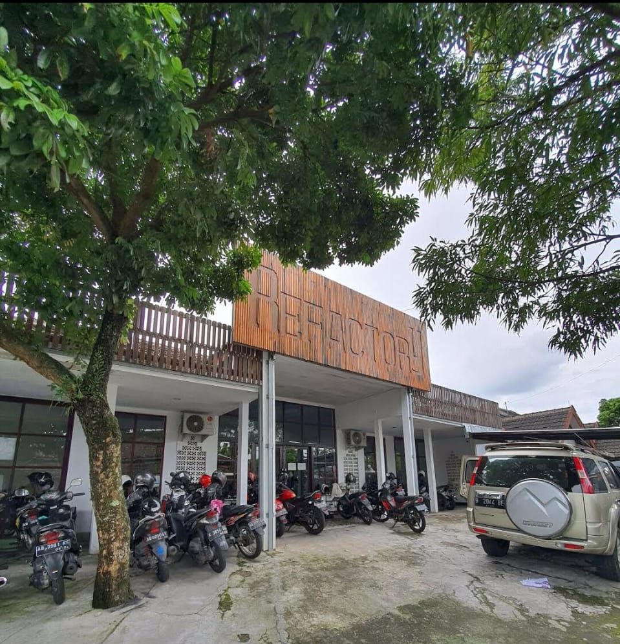
PROFIL REFACTORY
Refactory merupakan perusahaan edukasi dan teknologi yang menyediakan layanan course dan custom training yang didirikan tahun 2016 beralamatkan di Jl. Palagan Tentara Pelajar, Km. 9.8 Ngaglik, Kab Sleman Yogyakarta. Course maupun custom training yang disediakan diantaranya back-end developer, front-end developer, QA Engineer dan beberapa bidang TI lainnya.

Slide 3
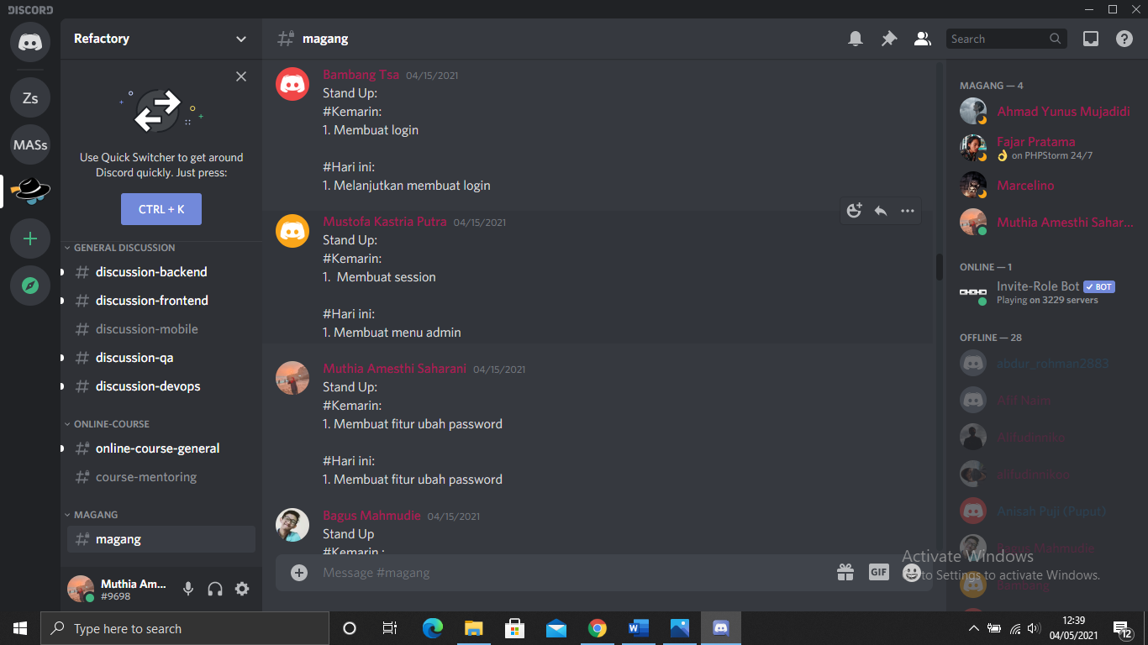
PAPARAN KEGIATAN

Slide 4
JADWAL KEGIATAN MAGANG
No | Uraian Tugas | Waktu Pengerjaan
1 | Mempelajari materi dan mengerjakan challenge yang ada pada website refactory | 18 Januari 2021 s.d 5 Februari 2021
2 | Mempelajari laravel | 8 Februari 2021 s.d 16 Februari 2021
3 | Membuat perancangan sistem | 17 Februari 2021 s.d 25 Februari 2021
4 | Mengerjakan sistem | 25 Februari 2021 s.d 9 April 2021
5 | Presentasi projek ke instansi | 19 April 2021

Slide 5
PERMASALAHAN
SOLUSI
Pencatatan transaksi barang secara manual pada gudang bahan makanan
Tidak sesuainya perhitungan transaksi barang yang tertulis pada pencatatan manual
Dari permasalahan tersebut maka solusinya adalah merancang dan membangun sistem informasi pergudangan bahan makanan untuk gudang bahan makanan

Slide 6
MANFAAT SISTEM
Untuk pegawai gudang atau perusahaan :
Meningkatkan kinerja sebuah gudang pada toko.
Membantu dalam pengelolaan data gudang dalam jumlah yang relative banyak.
Membantu dalam pengelolaan data transaksi keluar masuk barang sesuai dengan tanggalnya.
Pegawai gudang akan lebih cepat untuk mencari data gudang yang sudah relatif lama penyimpanannya.
Membantu proses pelaporan data gudang kepada pemilik toko.

Slide 7
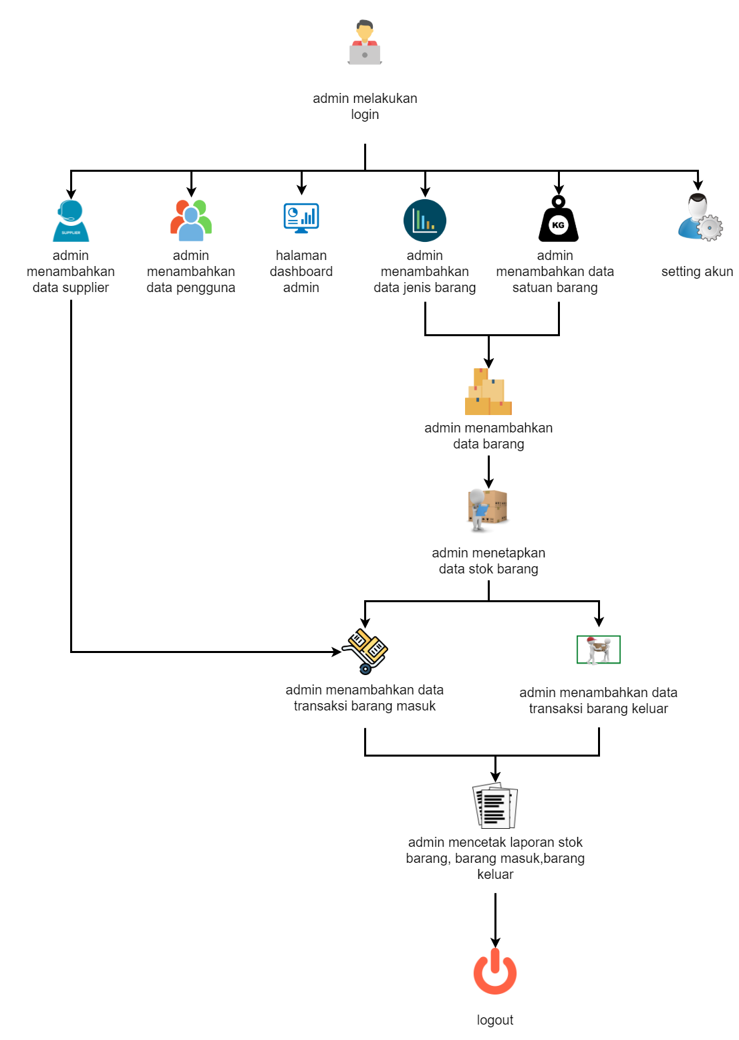
PROSES BISNIS

Slide 8
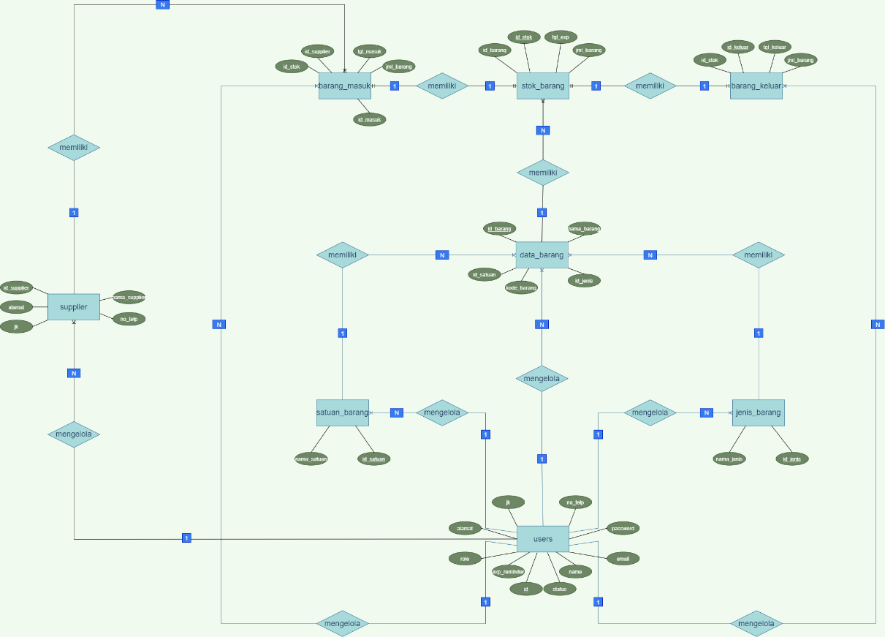
ERD – ENTITY RELATIONAL DIAGRAM

Slide 9
DEMO PROJECT

Slide 10
terima kasih ☺

